Slide 1
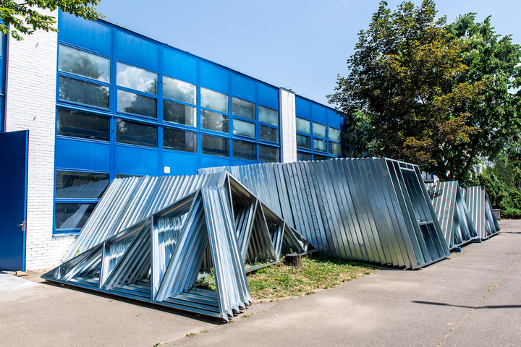
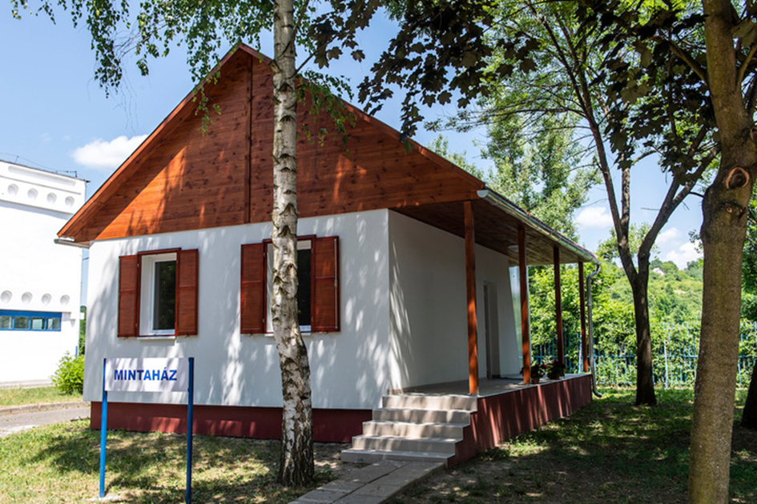
Gandhi Gimnázium KHNP KFT Miskolc – Lakhatás projekt

Slide 2
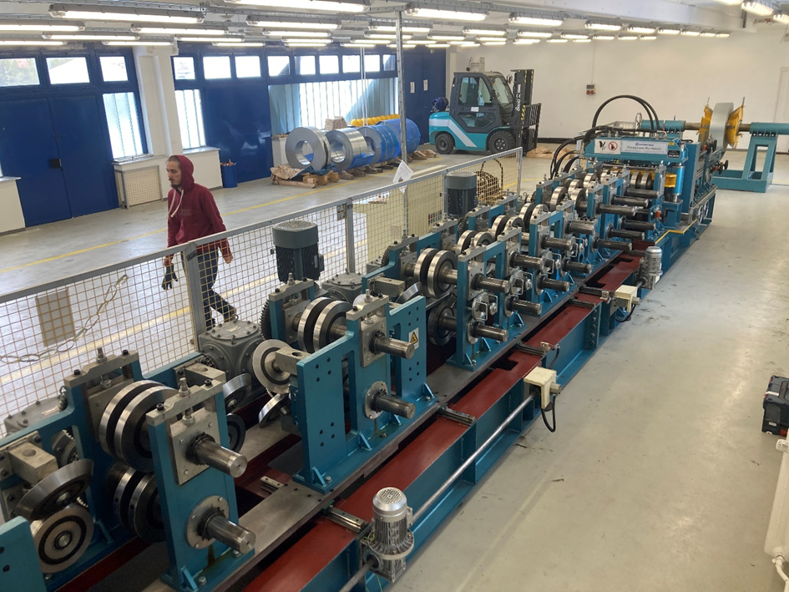
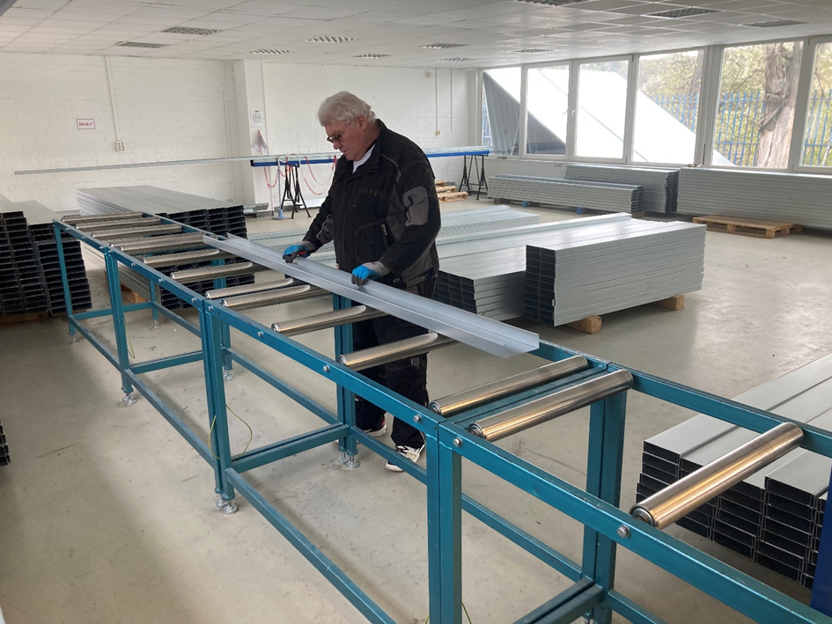
A 2021. júniusában Miskolcon átadott „Házgyár” szelemengyártó CNC gépsora

Slide 3
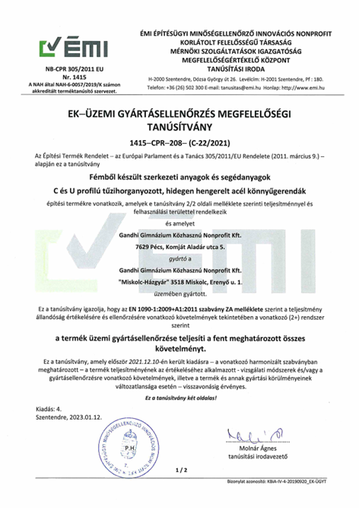
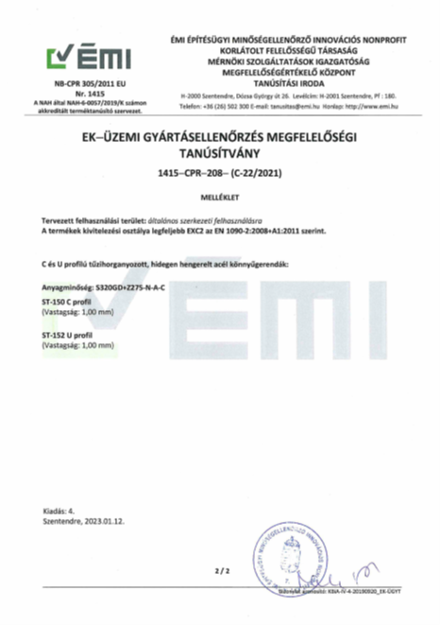
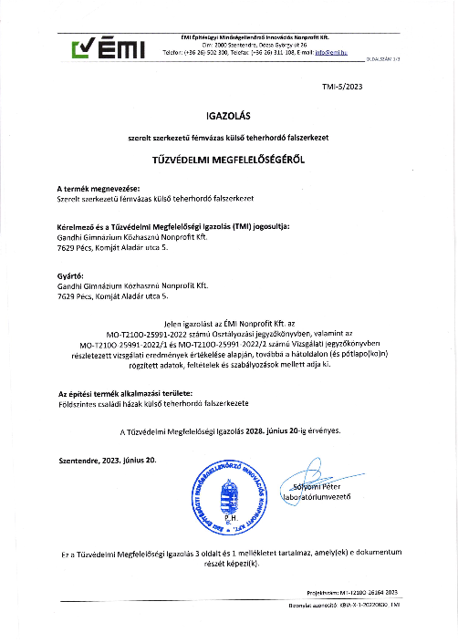
ÉMI
EK—ÜZEMI GYÁRTÁSELLENŐRZÉS MEGFELELŐSEGI TANÚSÍTVÁNY valamint a panelek tűzvédelmi megfelelőségről szóló igazolás

Slide 4
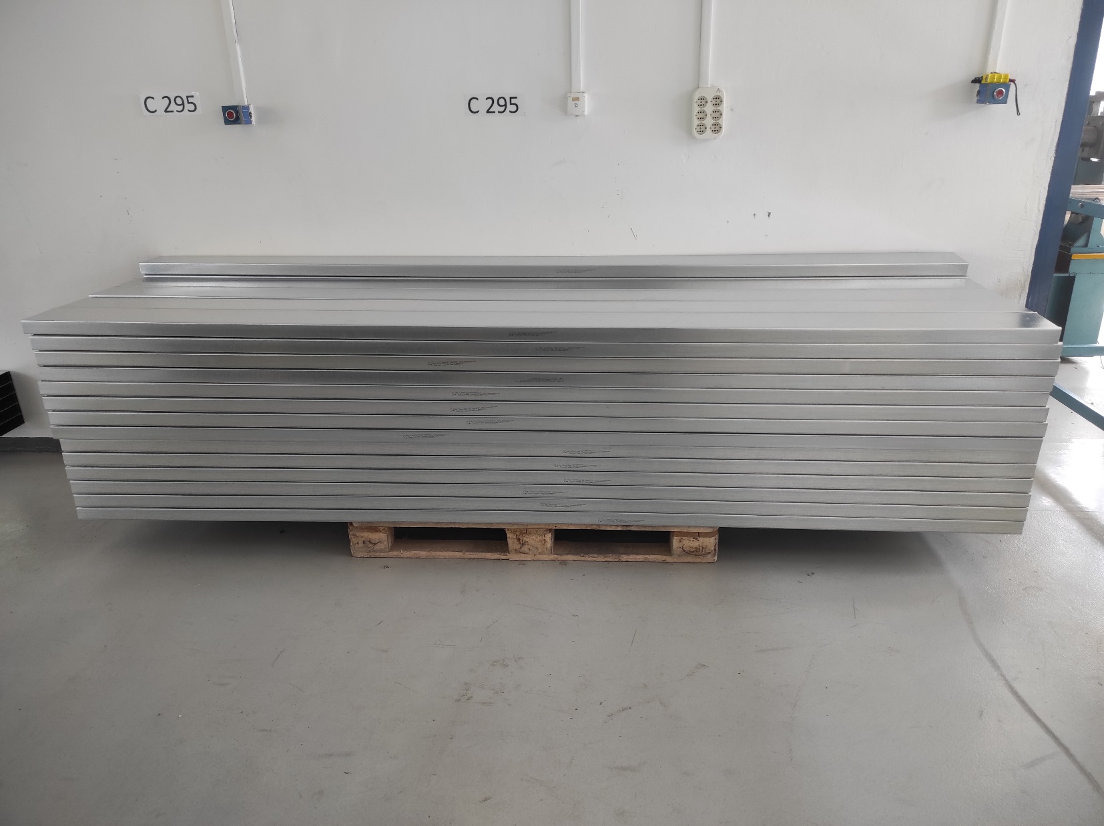
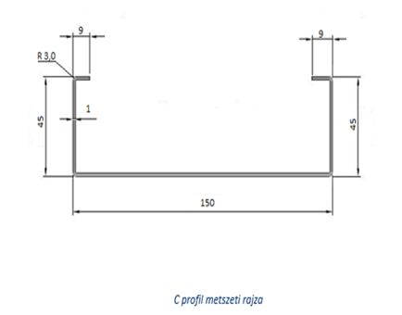
C profilú szelemenek

Slide 5
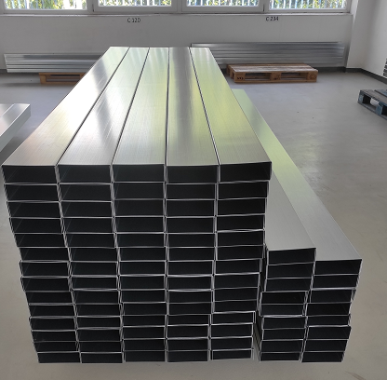
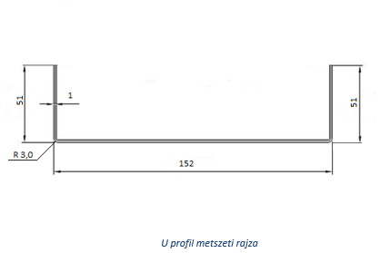
U profilú szelemenek

Slide 6
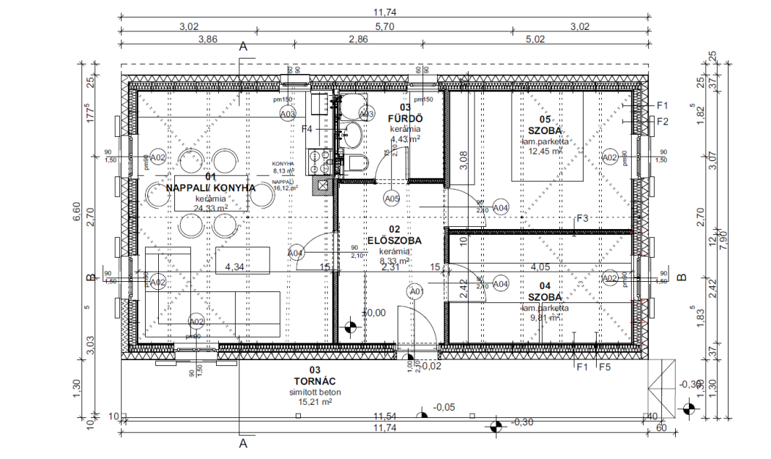
AZ ALÁBBI PANELEK FELHASZNÁLÁSÁVAL
60m2-s HÁZ

Slide 7
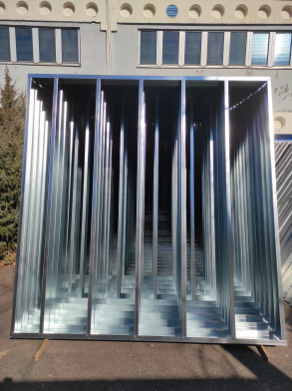
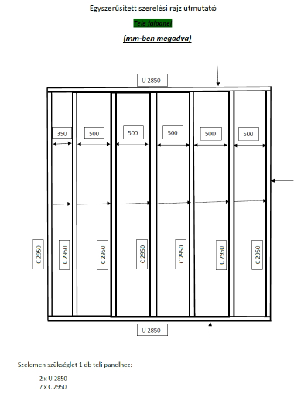
TELE FALPANEL

Slide 8
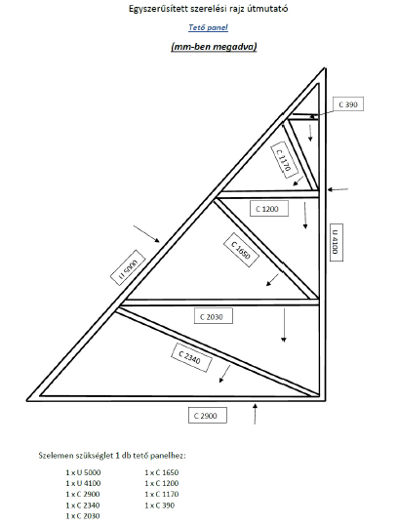
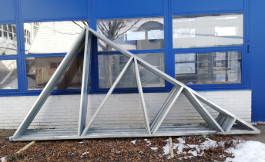
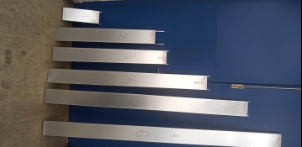
TETŐPANEL és ELEMEK

Slide 9
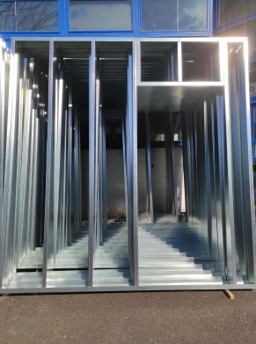
BEJÁRATI AJTÓS FALPANEL

Slide 10
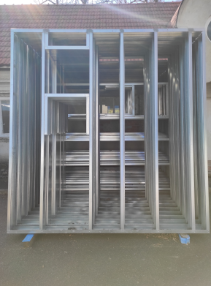
KISABLAKOS FALPANEL

Slide 11
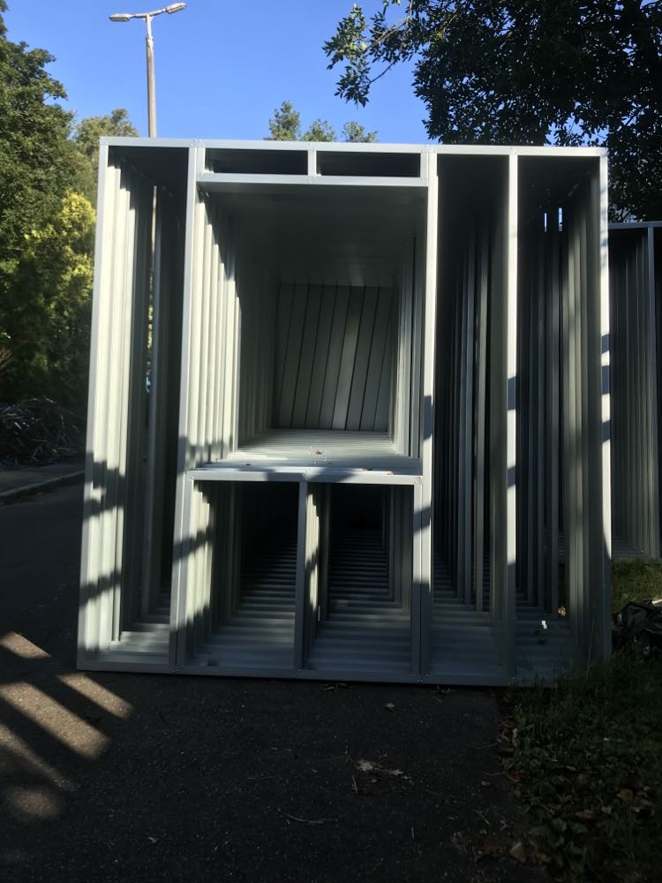
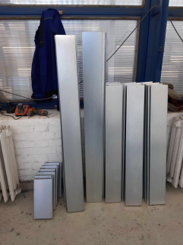
NAGYABLAKOS-, PANELEK és ELEMEK

Slide 12
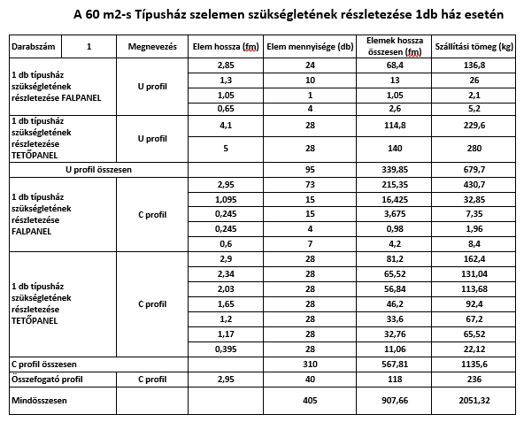

Slide 13
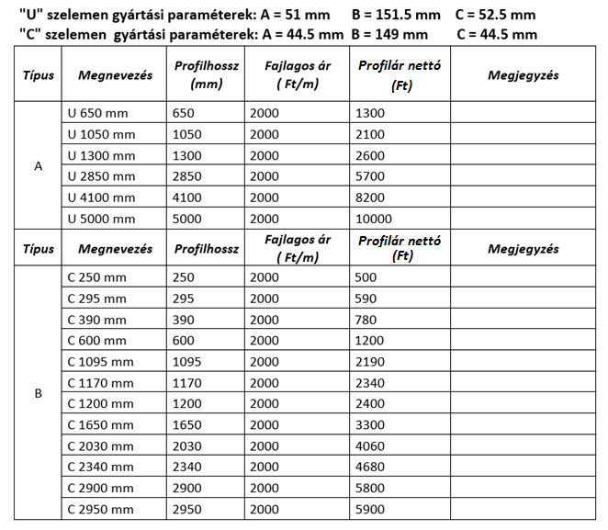
SZELEMENEK, PROFILOK ÁRTÁBLÁZATA
MEGRENDELÉSKOR AZ ÁRAK EGYEZTETÉSE SZÜKSÉGES

Slide 14
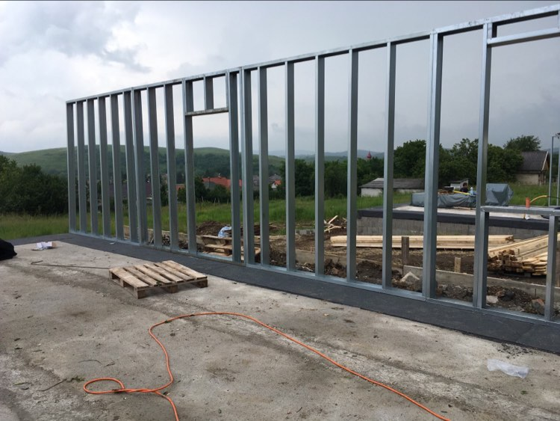
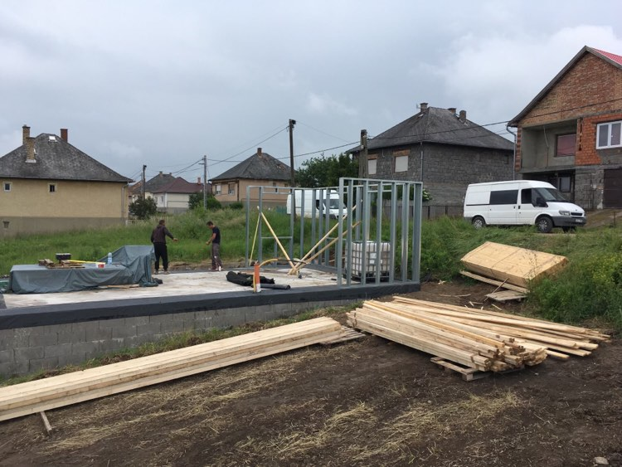
Csokvaományi házak építése I.

Slide 15
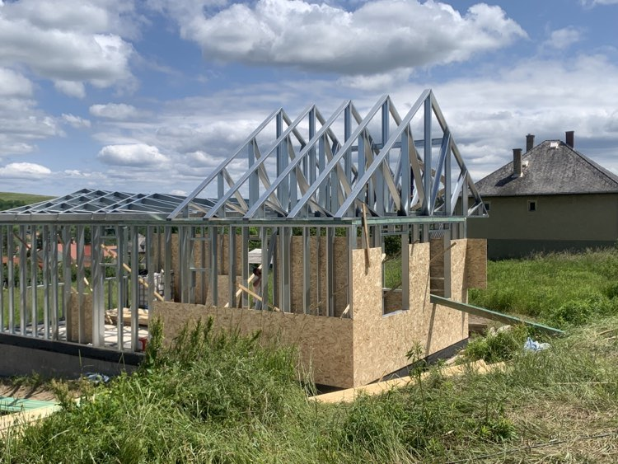
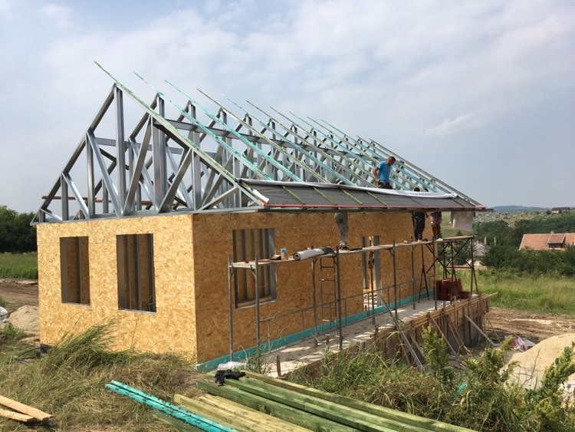
Csokvaományi házak építése II.

Slide 16
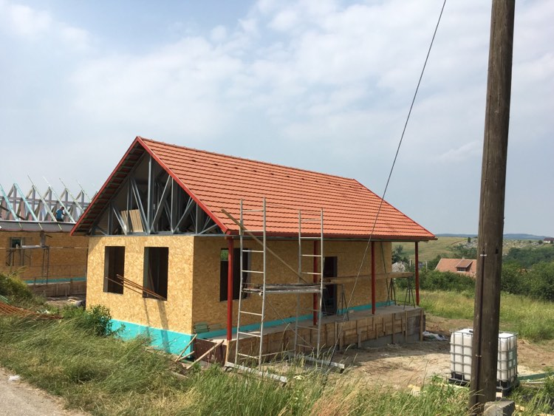
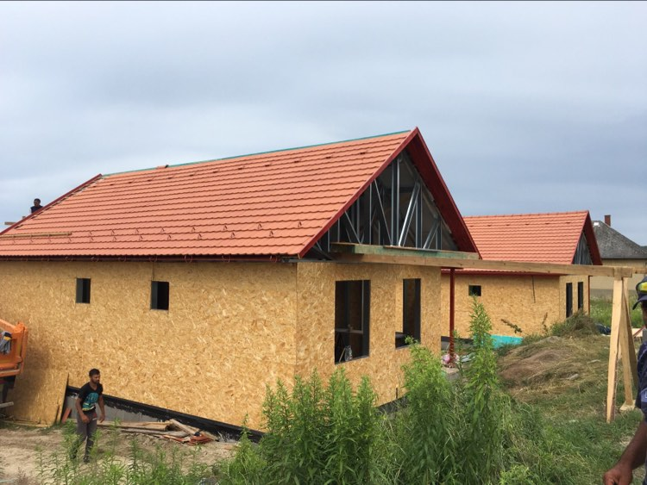
Csokvaományi házak építése III.

Slide 17
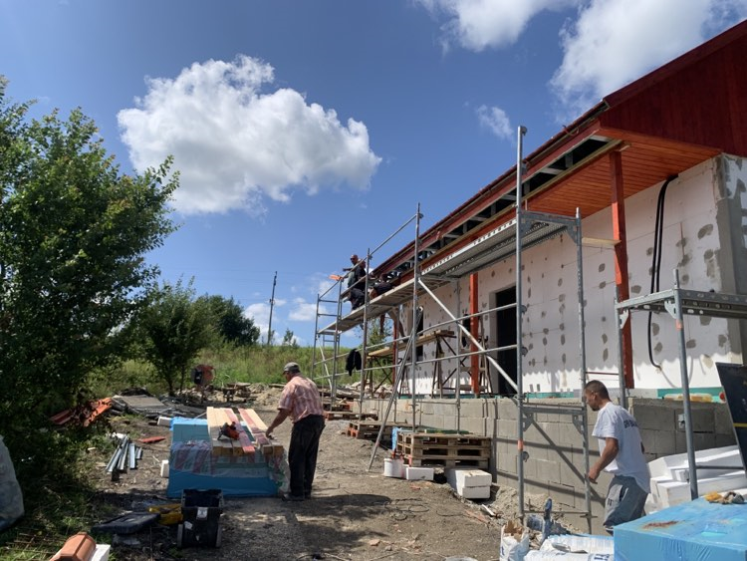
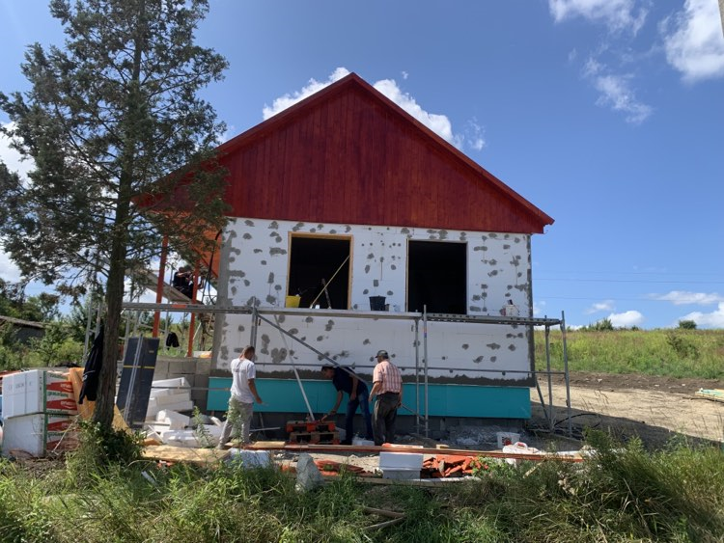
Csokvaományi házak építése IV.

Slide 18
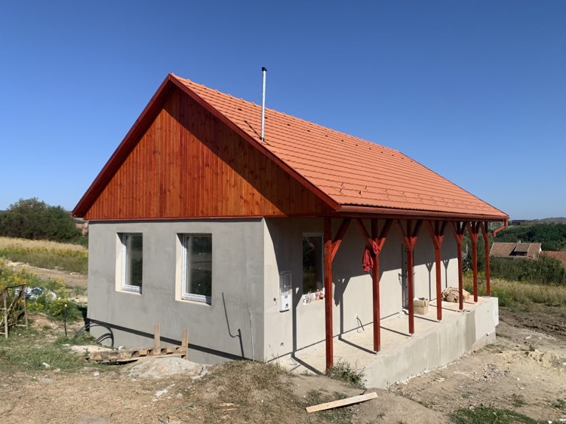
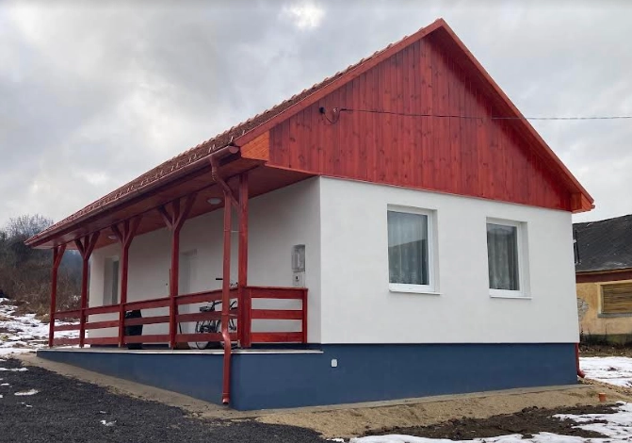
Csokvaományi házak építése V.

Slide 19
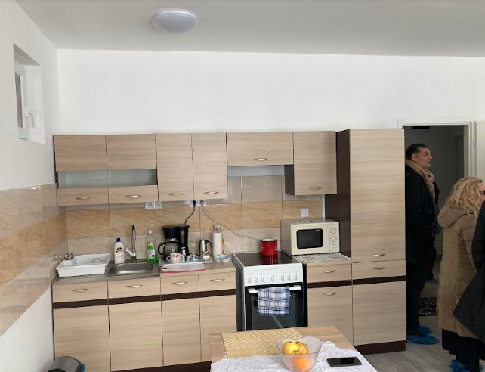
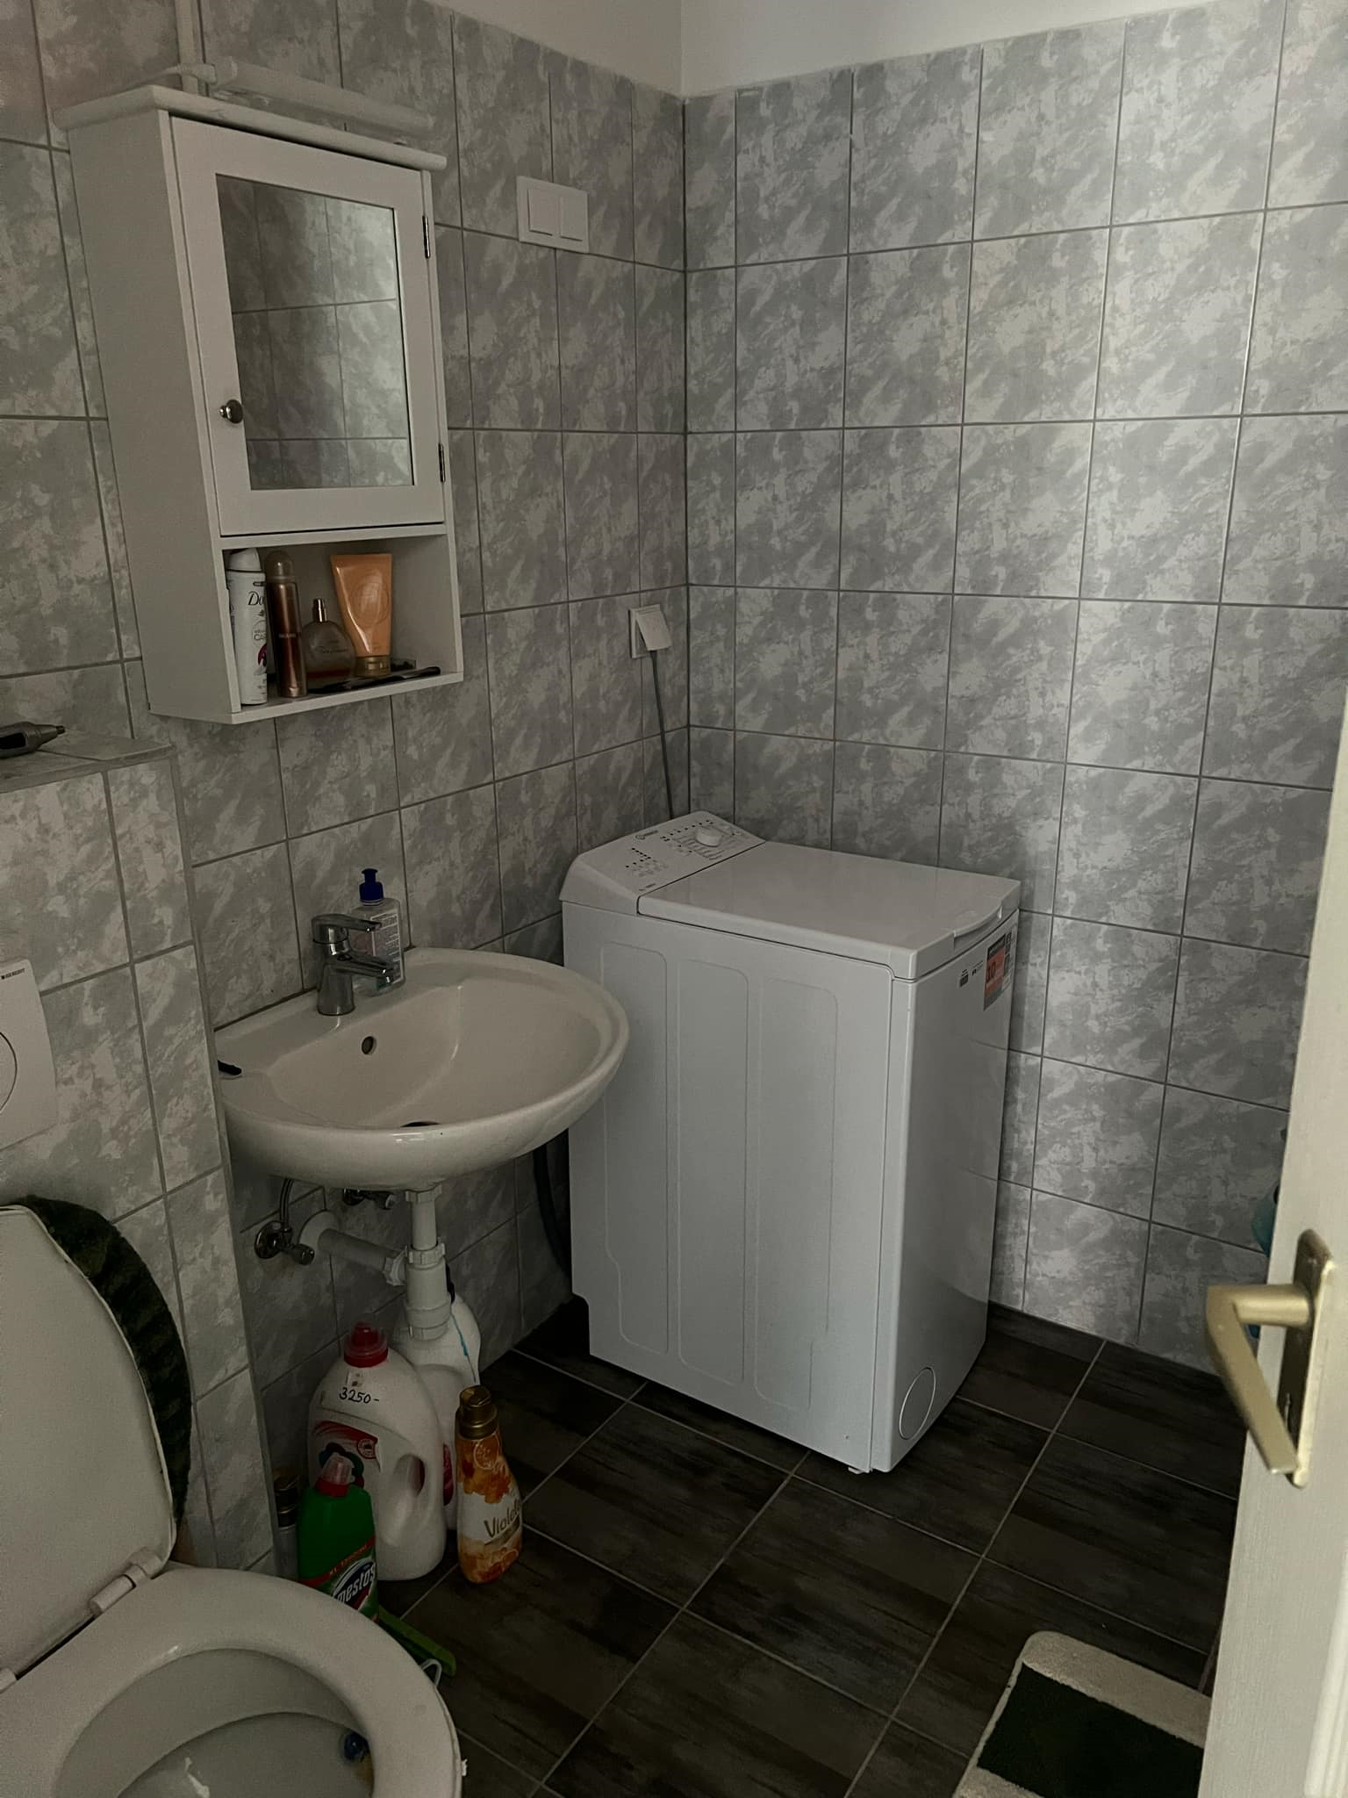
Csokvaományi ház konyha és fürdőszoba
A kivitelező tapasztalatai nagyon pozitívak a panelekkel és azok szerelésével kapcsolatban

Slide 20
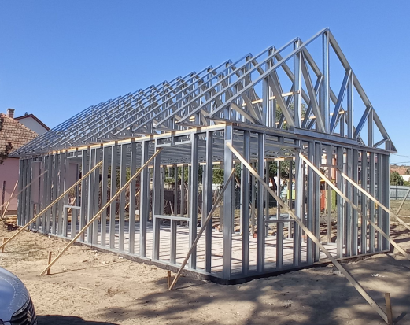
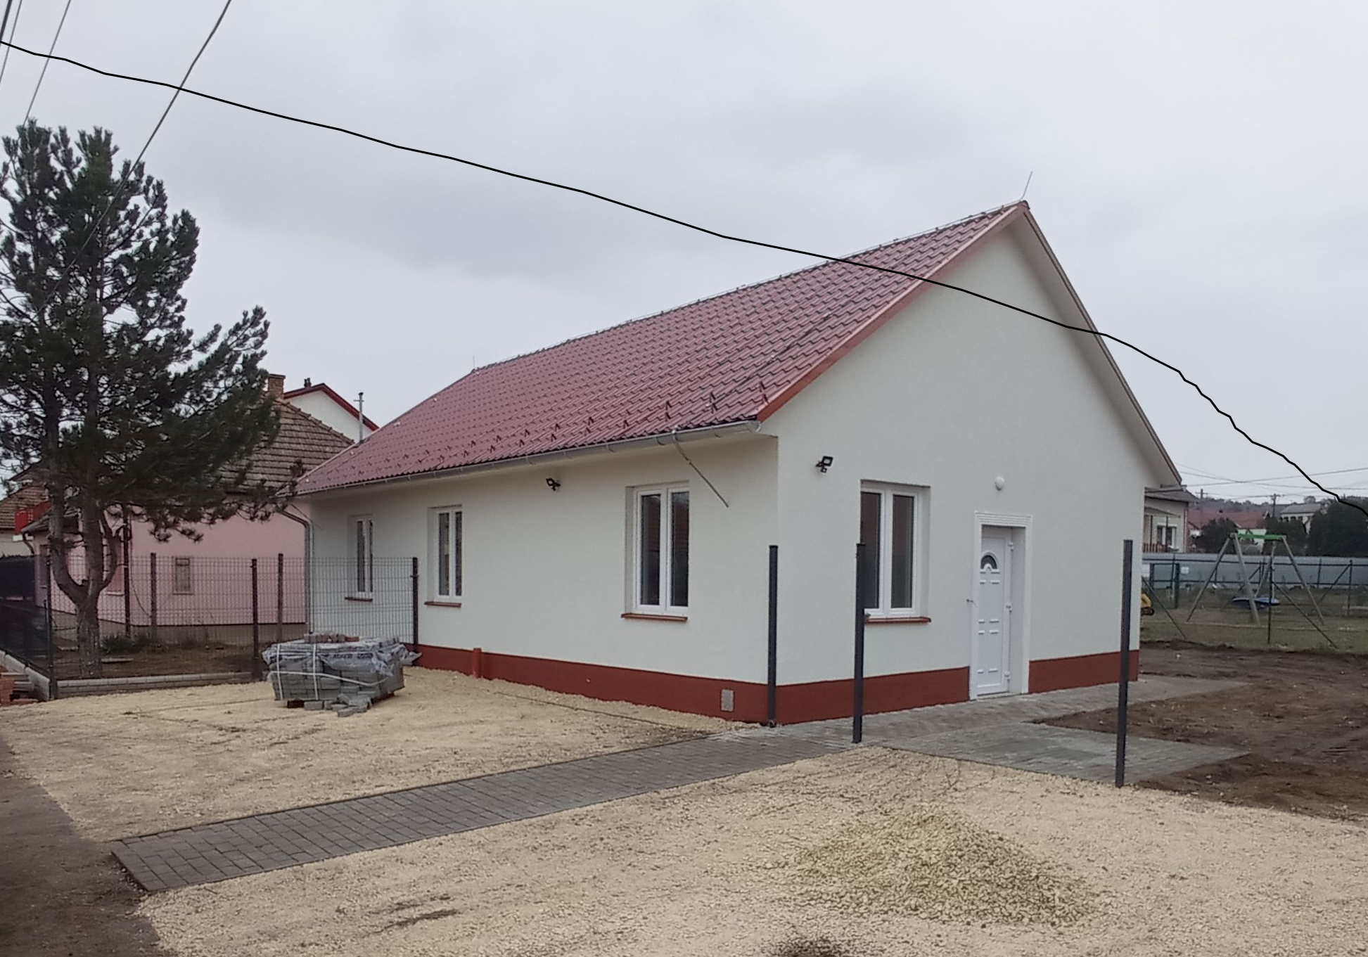
Csörögi közösségi ház

Slide 21
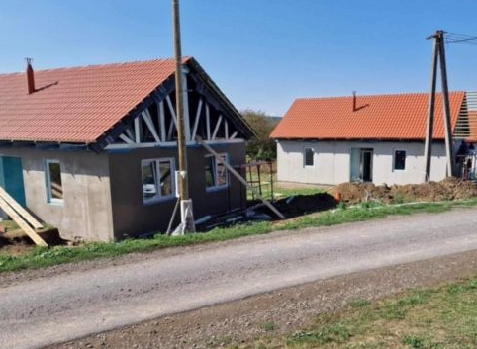
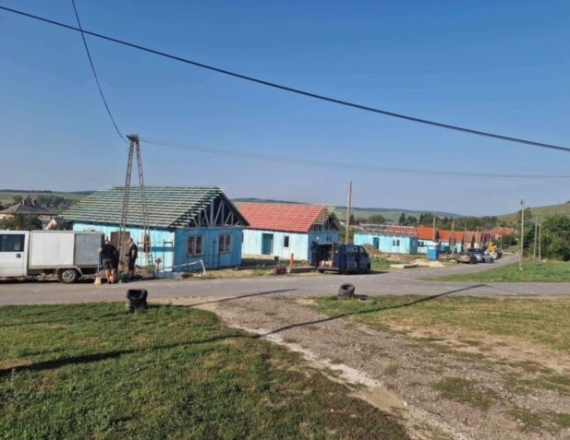
Karancssági házak

Slide 22
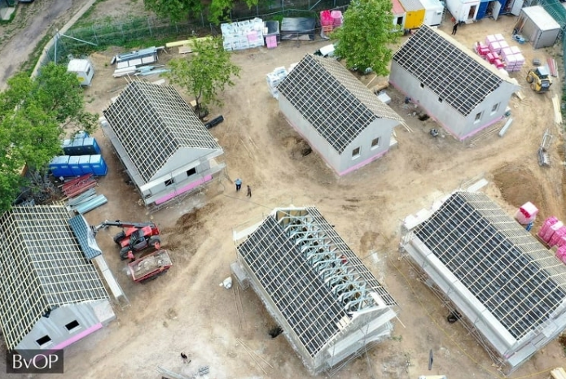
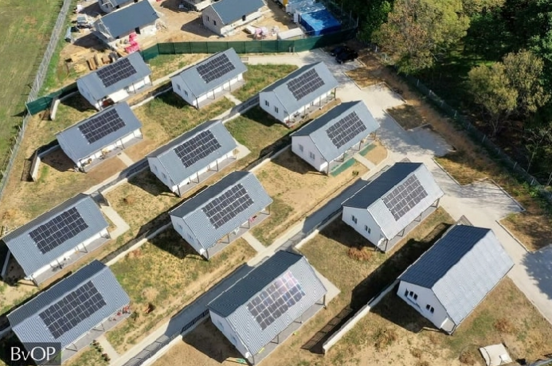
Modern szolgálati lakóparkot épített a büntetés-végrehajtási szervezet a munkatársainak

Slide 23
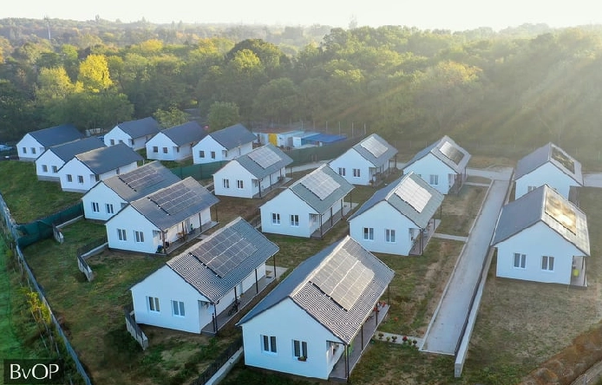
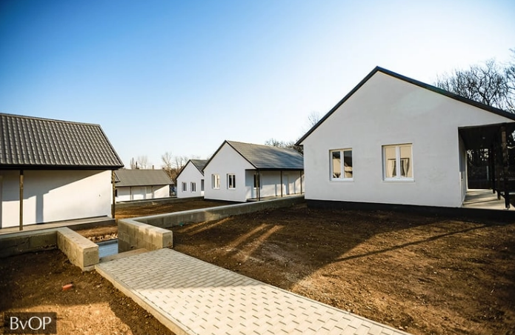
A KÉSZ LAKÓPARK

Slide 24
Gandhi Gimnázium KHNP KFT
Miskolc – Lakhatás projekt
Honlapunkon további referenciák (videók és képek) találhatóak: www.lakhatasprojekt.hu
Készítette: Czirják Béla
üzemvezető
Telefonszám: +36/20/224-7012
E-mail: miskolc.uzemvezeto@gandhikft.hu
Telephely: 3518 Miskolc, Erenyő utca 1.
Gandhi Gimnázium Közhasznú Nonprofit Kft.

